Slide 1
Chào mừng cô và các bạn
Lớp 2
Môn học: Hoạt động trải nghiệm (Sách cánh diều)
Tiết: Sinh hoạt theo chủ đề
Tuần 5: Em vui vẻ, thân thiện (Tiết 1)

Slide 2
Khởi động
Notes:
TK: VŨ HỒNG

Slide 4
EM LÀ AI?

Slide 5
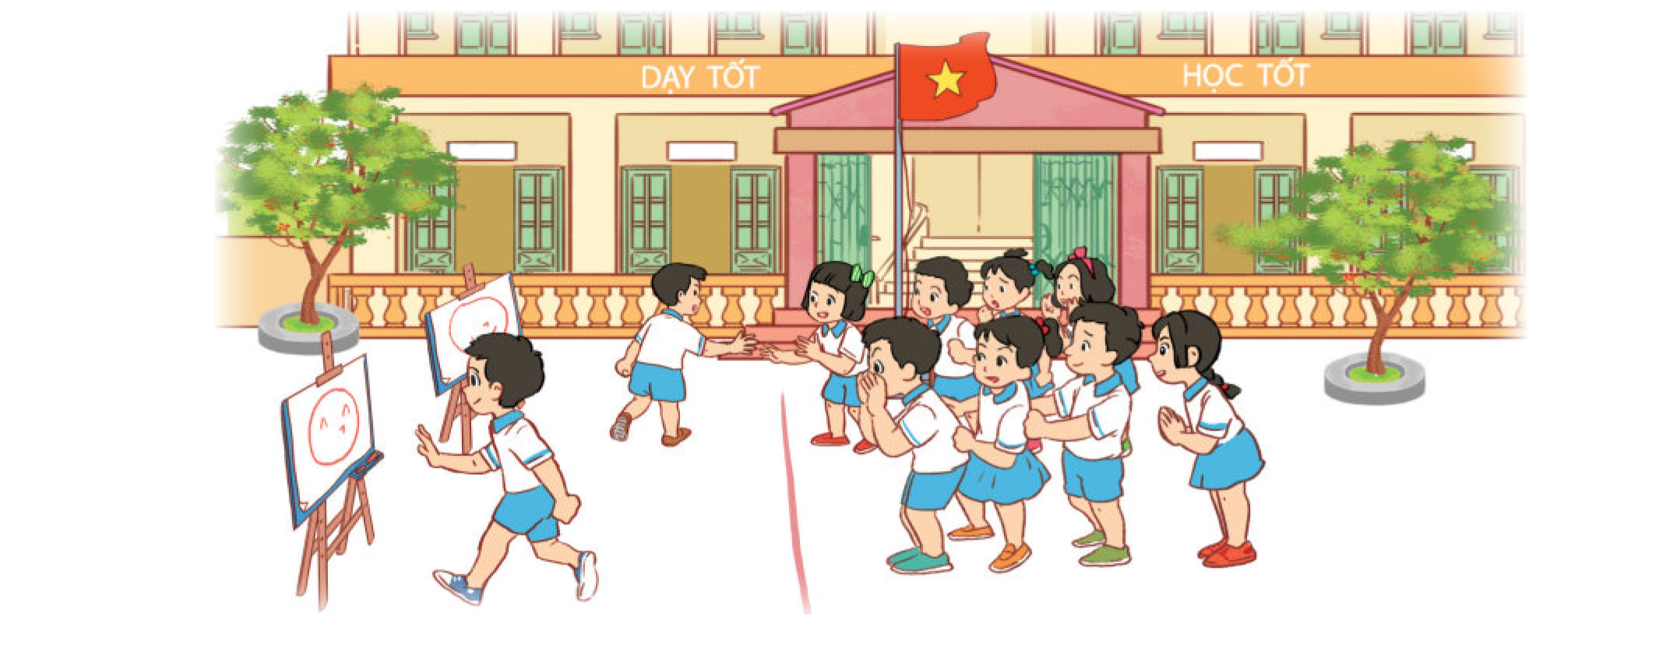
Thứ tư, ngày tháng năm 2025.
Bài 5: Em vui vẻ, thân thiện (Tiết 1)
Notes:
TK: VŨ HỒNG

Slide 6
Bài 5: Em vui vẻ, thân thiện (Tiết 1)
Nhận diện hình ảnh thân thiện, vui vẻ của bản thân.
Phát huy cảm xúc tích cực, thân thiện, vui vẻ với mọi người xung quanh.
Nhận diện được những việc làm thể hiện tình bạn và nói lời giao tiếp phù hợp với bạn.

Slide 7
Khám phá

Slide 8
Mặt buồn
1
2
Mặt tươi cười
3
4
Mặt tức giận
Mặt hạnh phúc

Slide 10
Cùng chơi “Vẽ khuôn mặt cười.”

Slide 11
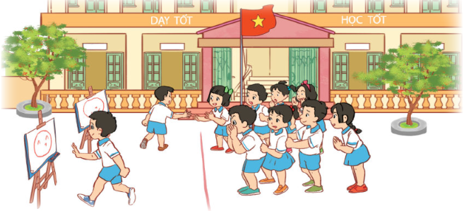
PHỔ BIẾN LUẬT CHƠI:
Mỗi đội cử 6 thành viên xếp hàng ngay ngắn.
GV bấm đồng hồ đếm ngược trong 1 phút 30 giây.
Lần lượt từng HS lên cầm bút và chỉ được vẽ một nét bút (không được nhấc bút lên) trên giấy.
Sau khi vẽ xong, HS chạy về hàng và chạm tay để bạn tiếp theo lên và đứng xuống cuối hàng. Tiếp tục như vậy cho đến khi hết 1 phút 30 giây.
Đội nào hoàn thành và thể hiện bức vẽ ấn tượng nhất sẽ là đội thắng cuộc.

Slide 13
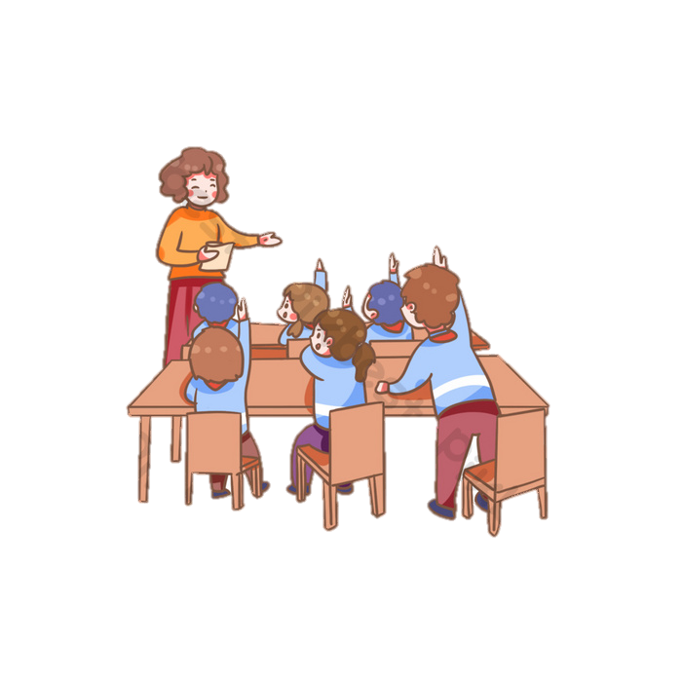
Em cảm thấy như thế nào khi tham gia trò chơi này?

Slide 14
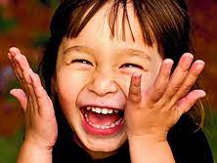
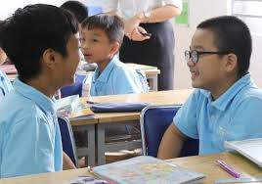
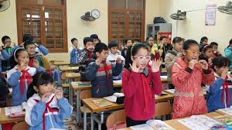
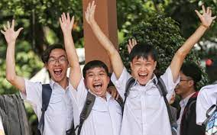
Khi tham gia trò chơi, em có nhìn thấy biểu hiện vui vẻ của bạn bè không? Đó là những biểu hiện nào?

Slide 15
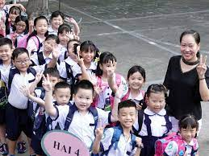
Em có thường xuyên thể hiện cảm xúc vui vẻ với các bạn không?

Slide 16
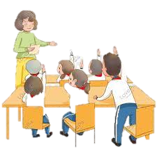
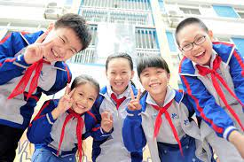
Theo em, việc thể hiện cảm xúc sẽ mang lại lợi ích gì?
Cảm thấy vui vẻ, thoải mái cho bản thân và mọi người xung quanh.

Slide 17
KẾT LUẬN:
Một số biểu hiện của cảm xúc như: mỉm cười, tay chân vung lên hứng khởi,… chính là đang thể hiện cảm xúc vui vẻ, mang lại sự vui tươi, thoải mái cho bản thân và mọi người xung quanh.

Slide 18
Luyện tập, thực hành

Slide 19
Ứng xử thân thiện cùng với bạn bè.

Slide 20
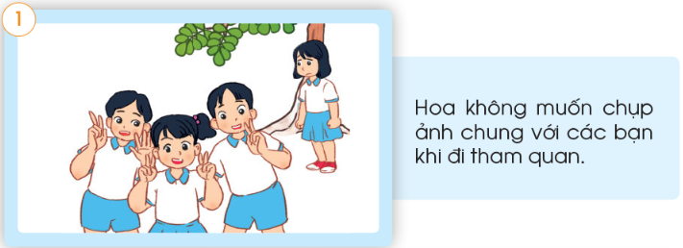
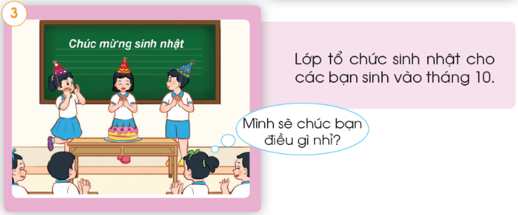
Thảo luận nhóm
Điều gì xảy ra với nhân vật trong mỗi tình huống ?
Nếu em là bạn trong tình huống đó thì em sẽ làm gì?

Slide 24
Đóng vai xử lý tình huống

Slide 25
ĐÓNG VAI XỬ LÍ TÌNH HUỐNG 1:

Slide 26
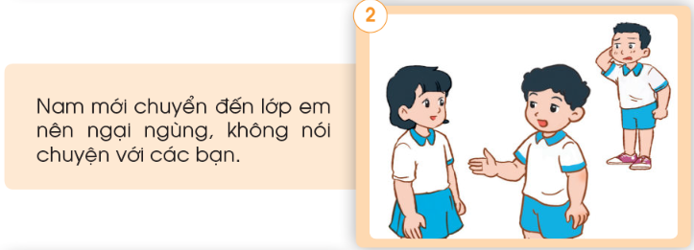
ĐÓNG VAI XỬ LÍ TÌNH HUỐNG 2:

Slide 27
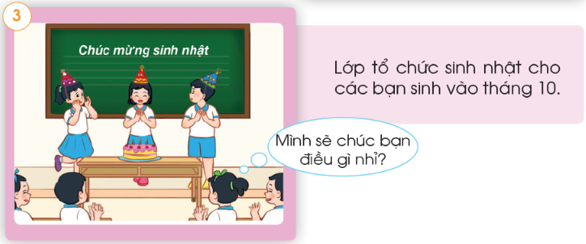
ĐÓNG VAI XỬ LÍ TÌNH HUỐNG 3:

Slide 28
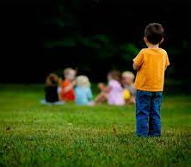
Em đã từng gặp những tình huống đó chưa?

Slide 29
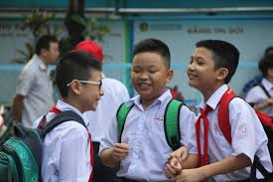
Em giải quyết tình huống đó như thế nào?

Slide 30
Chụp ảnh chung cùng bạn, trò chuyện cùng các bạn mới, cùng chúc mừng sinh nhật cho bạn bè thể hiện điều gì?

Slide 31
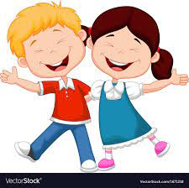
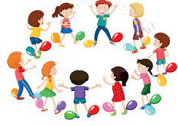
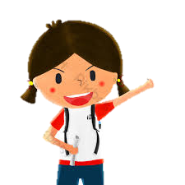
Hành động biểu hiện thể hiện thân thiện, vui vẻ với bạn bè

Slide 32
Lợi ích của việc thể hiện các hành động thân thiết, vui vẻ mang lại

Slide 33
KẾT LUẬN :
Việc thể hiện hành động thân thiện, vui vẻ với bạn bè, mọi người xung quanh sẽ mang lại những cảm xúc tích cực cho bản thân em và mọi người, em sẽ được nhiều người yêu quý.
Notes:
TK: VŨ HỒNG

Slide 34
Tổng kết
Notes:
TK: VŨ HỒNG

